Slide 1
Super-inversionista MX
Raúl González Cruz
Construcción de sistemas expertos
31/05/2019

Slide 2



Objetivo
Aconsejar oportunidades para la compra de dólares estadounidenses considerando el trading de divisas USD-MXN

Slide 3

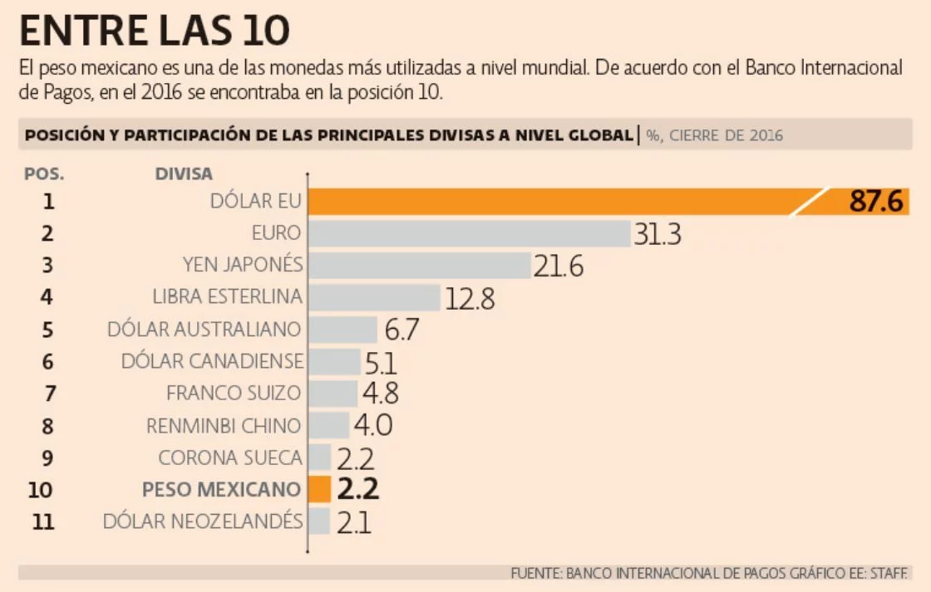
Descripción del proyecto
Trading en los mercados financieros
Liquidez del dólar estadounidense en el mercado internacional de divisas

Slide 4
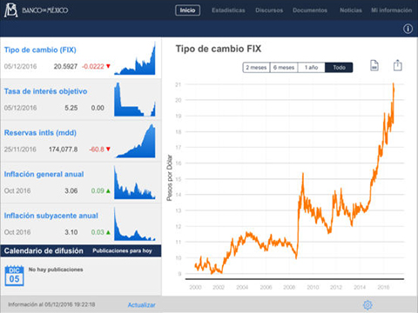
Alcance
Mercado de divisa USD-MXN
Tipo de cambio (FIX) determinado por el Banco de México
Serie histórica en un rango de 50 días hábiles

Slide 5

Descripción del sistema
Datos FIX
Banxico
1
2
3
Petición
HTTP GET
Resultados
4
Predicción
del tipo de
cambio

Slide 6
Resultados

Slide 7
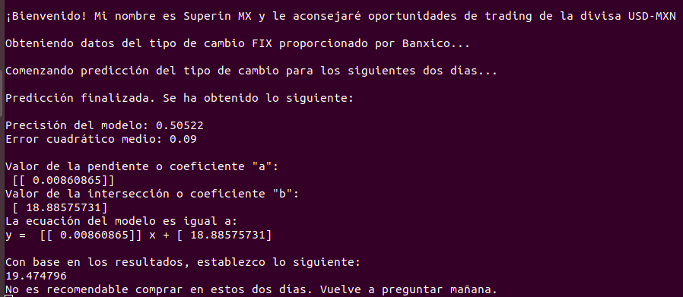
Datos estadísticos
Para dar la recomendación, se considera la precisión del modelo, el error cuadrático medio y una comparación entre el valor estimado y el valor en tiempo real del precio del dólar

Slide 8
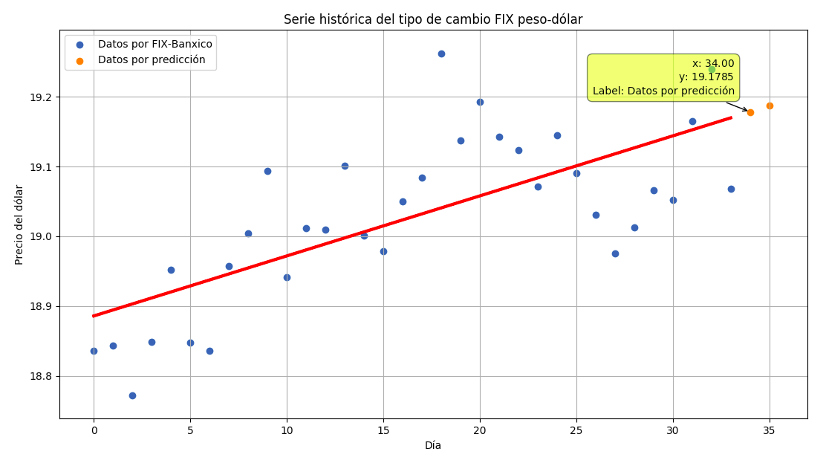
Gráfica de la predicción

Slide 9
Referencias
[1] Google (2019). Forex en tiempo real USD-MXN. Aplicación web. Consultado el 30 de mayo de 2019, recuperado de https://www.google.com/search?q=precio+d%C3%B3lar&ie=utf-8&oe=utf-8
[2] Jiménez, R. (2018). El peso es de las divisas más usadas en el mundo. Sitio web. El Economista. Consultado el 2 de mayo de 2019, recuperado de https://www.eleconomista.com.mx/mercados/El-peso-es-de-las-divisas-mas-usadas-en-el-mundo-20180603-0045.html
[3] Wikipedia (2019). Coeficiente de determinación R². Sitio web. Consultado el 5 de mayo de 2019, recuperado de https://es.wikipedia.org/wiki/Coeficiente_de_determinaci%C3%B3n
[4] Salazar, B. (2018). Regresión lineal o mínimos cuadrados. Sitio web. Consultado el 11 de mayo de 2019, recuperado de https://www.ingenieriaindustrialonline.com/herramientas-para-el-ingeniero-industrial/pron%C3%B3stico-de-ventas/regresi%C3%B3n-lineal/

Slide 10
¡Muchas gracias por su atención!

